Slide 1


온도조절 시스템

Slide 2
C#과 STM32를 사용하는 이유
C#은 다양한 GUI 기능과 풍부한 개발 도구를 제공하여 온도조절 시스템을 쉽게 구현할 수 있습니다. STM32는 안정적이고 효율적인 하드웨어 플랫폼입니다.
C#
STM32
C#은 사용자 인터페이스 개발에 용이하며, 다양한 라이브러리와 도구를 활용할 수 있습니다.
STM32는 저전력 및 확장성을 갖춘 하드웨어 플랫폼으로 온도제어 애플리케이션에 적합합니다.

Slide 3
C#와 STM32를 이용한 온도조절 시스템 소개
온도 설정
실시간 모니터링
C#의 GUI를 통해 사용자는 편리하게 원하는 온도로 시스템을 설정할 수 있습니다.
STM32의 센서를 통해 실시간으로 온습도의 변화를 모니터링할 수 있습니다.
에어컨
히터
PWM을 이용하여 온도의 설정 범위에 따라 팬의 회전속도를 조절합니다.
PWM을 이용하여 온도의 설정 범위에 따라 히터의 강도를 조절합니다

Slide 4
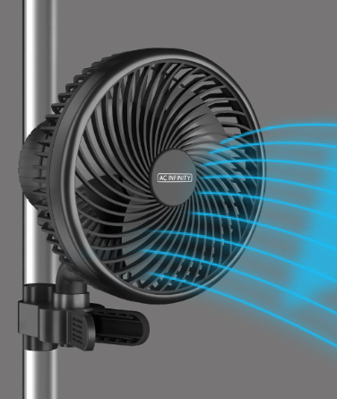

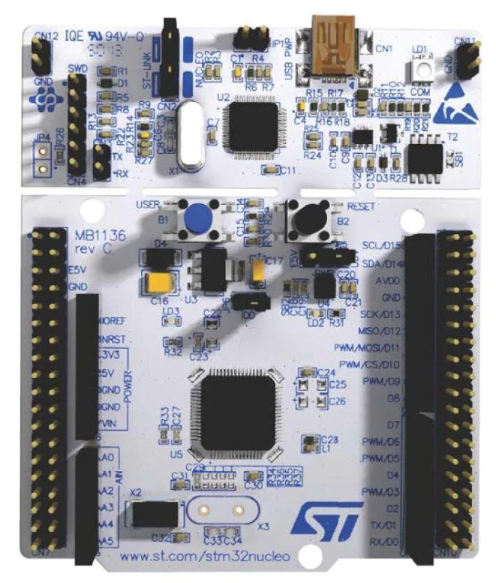
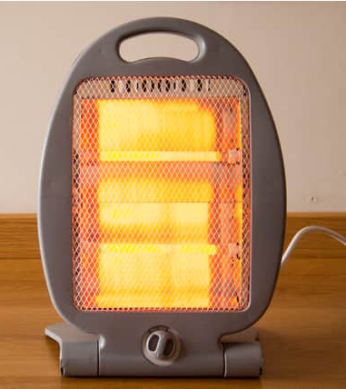
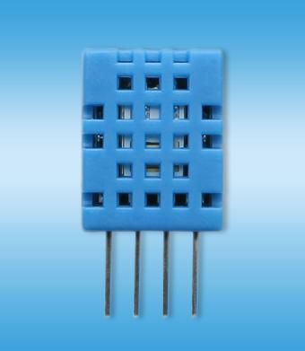

시스템 구성
SET Temperature < Current Temperature
-> Cooling Mode
Command
UART Serial Rx/Tx
PWM Control
Temperature / Humidity / SET Temperature
C#
STM32
SET Temperature > Current Temperature
-> Heating Mode
DHT11 – Temperature / Humidity Sensor

Slide 5
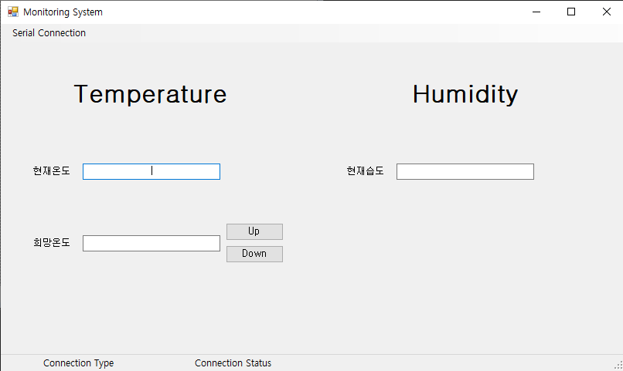
GUI 기능에 대한 간단한 소개
온습도 표시
온도 조절 버튼
연결 정보 인터페이스
실시간으로 온습도정보를 표시하여 사용자가 현재온습도를 알 수 있도록 합니다.
사용자가 특정 온도 값을 설정하고 제어하기 위해 버튼을 사용할 수 있습니다.
제어가 가능한 상태인지 연결상태를 확인할 수 있습니다.

Slide 6
시스템 구현 흐름도
1
시리얼 포트 연결
Serial포트를 통해 C#프로그램과 STM32를 연결합니다.
온습도값 요청
2
C#을 통해 STM32에게 온습도 값을 요청합니다.
3
온습도값 전송
STM32가 온습도 센서로 측정한 값을 C#에게 전송합니다.
온습도값 화면 출력
4
수신한 측정값을 C#의 GUI 기능을 통해 화면에 표시합니다.

Slide 7
시스템 구현 흐름도
5
희망 온도 요청
C#의 인터페이스 버튼을 통해 희망 온도를 STM32에 요청합니다.
에어컨 및 히터 구동
6
STM32는 현재 온도와 희망온도의 차이에 따라 에어컨 및 히터를 구동합니다.

Slide 8

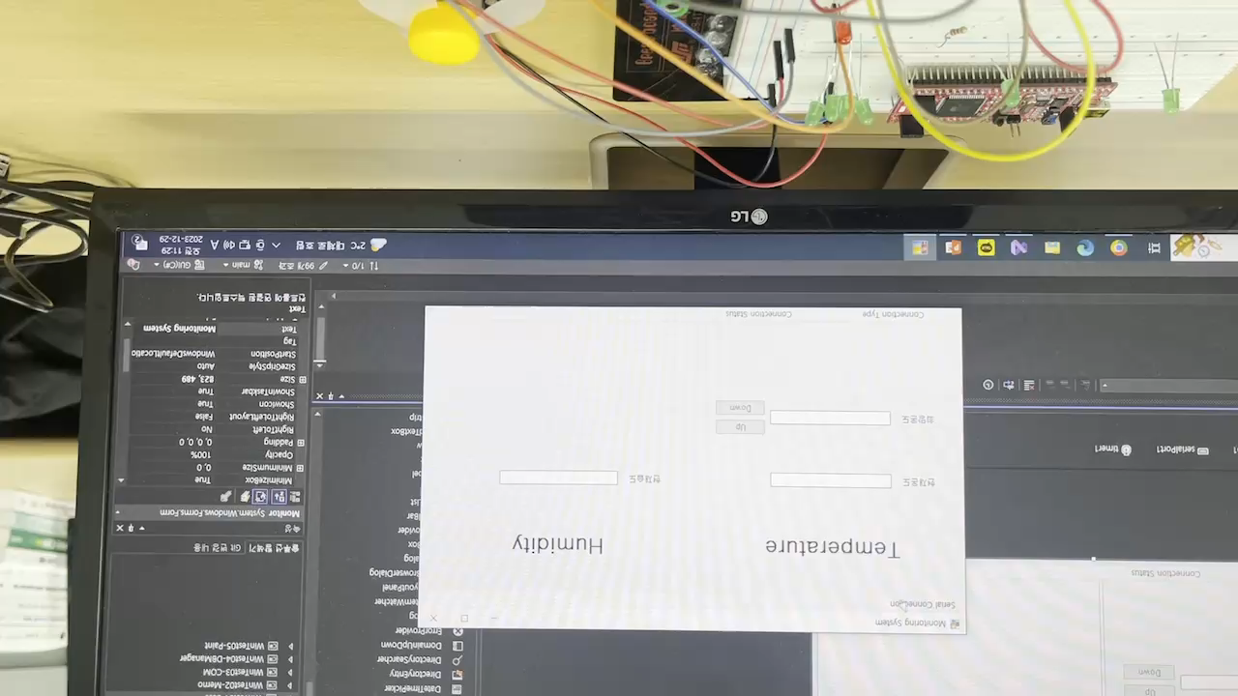
시연 영상

Slide 9
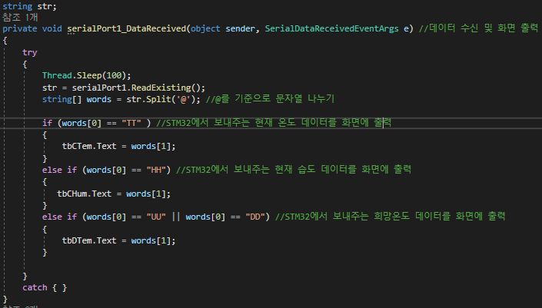
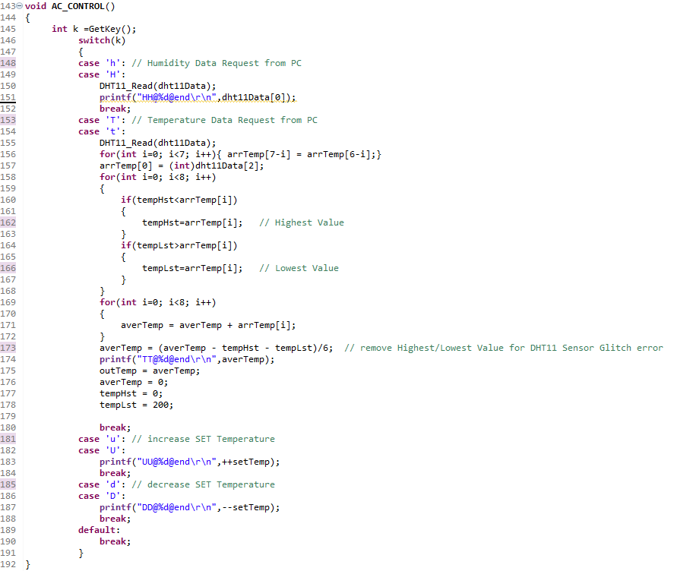
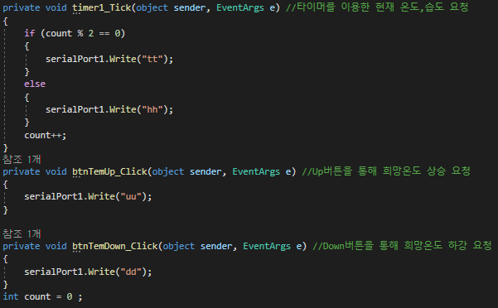
구현코드
STM32 Code
C# Code

Slide 10
발전 방향
1
습도 조절 기능
2
Database
3
센서값의 오류처리

Slide 11

질의응답 및 토의

